Slide 1
Het GEMMA proces “Behandelen melding of informatie”
Sandra Anzion
Ellen Zwiers
Paul Jansen
VTH Netwerksessie 4 juni 2025

Slide 2
Agenda vandaag
Alle sessies op een rijtje
GEMMA
Wat is aangepast
Focus vandaag
Proces ”behandelen melding of informatie”:
  Algemeen (Sandra)
  Zaaktypen (Paul)
  De diepte in (Ellen)

Slide 3
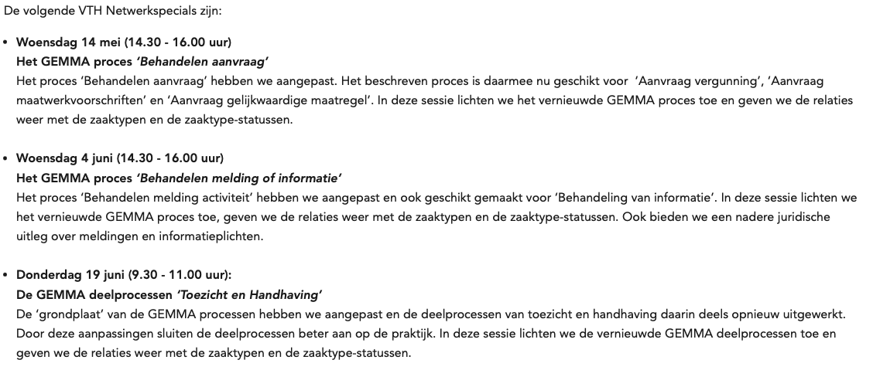

Samenvatting VTH netwerksessies
Zie: https://vng.nl/artikelen/vth-netwerkspecial-reeks-vth-processen
Terugkijken en presentatie bekijken:
https://vng.nl/artikelen/terugkijken-behandelen-aanvraag-vth-processen
Vandaag
De laatste

Slide 4
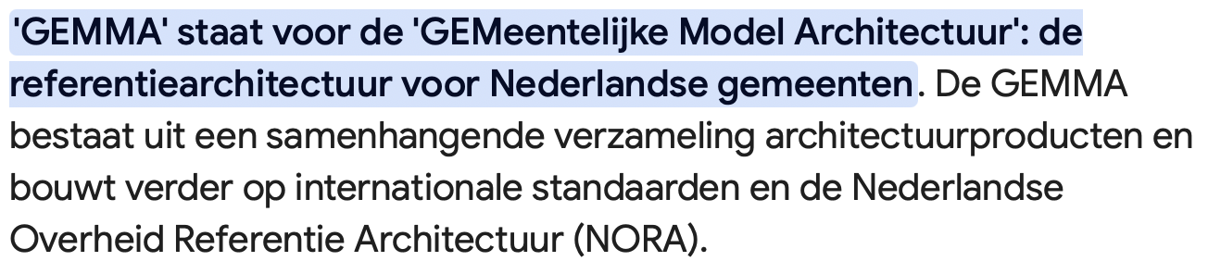
GEMMA: Wat is dat?

Slide 5

GEMMA: Wat kun je ermee?
Gebruik GEMMA om de eigen (enterprise-)architectuur te ontwikkelen en de informatievoorziening in te richten. Zo kun je voldoen aan wetgeving, werken in lijn met vastgesteld beleid en tegen aanvaardbare kosten burgers en bedrijven goede dienstverlening bieden.
Leveranciers gebruiken de GEMMA bij het maken van softwareproducten. Gemeenten die daar gebruik van maken, maken zo indirect gebruik van de GEMMA wat leidt tot meer eenduidigheid in het informatielandschap van gemeenten.
Op GEMMA staan de Omgevingswet-processen beschreven die een mooie basis bieden om zelf aan de slag te gaan met het beschrijven van de VTH processen (en werkinstructies) binnen jouw eigen organisatie.

Slide 6
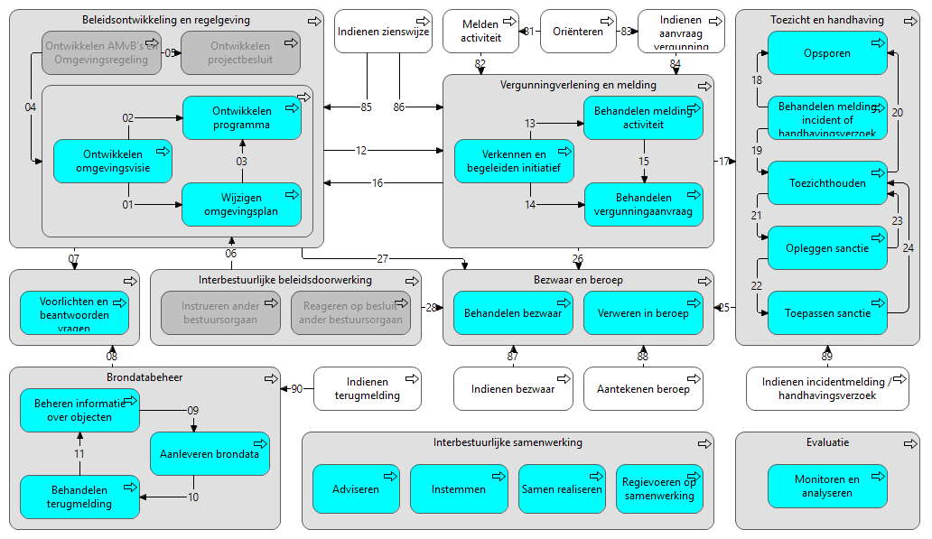
GEMMA: Wat is er uitgewerkt? ➔ De grondplaat (oud)
Voorbeeld: Omgevingswet processenmodel met onderlinge relaties.
Is interbestuurlijk (met alle overheidspartners) afgestemd

Slide 7
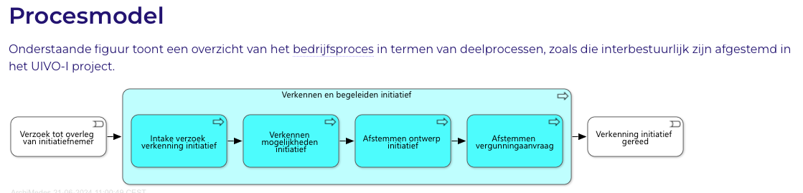
GEMMA: Detail-lagen: één laag dieper

Slide 8
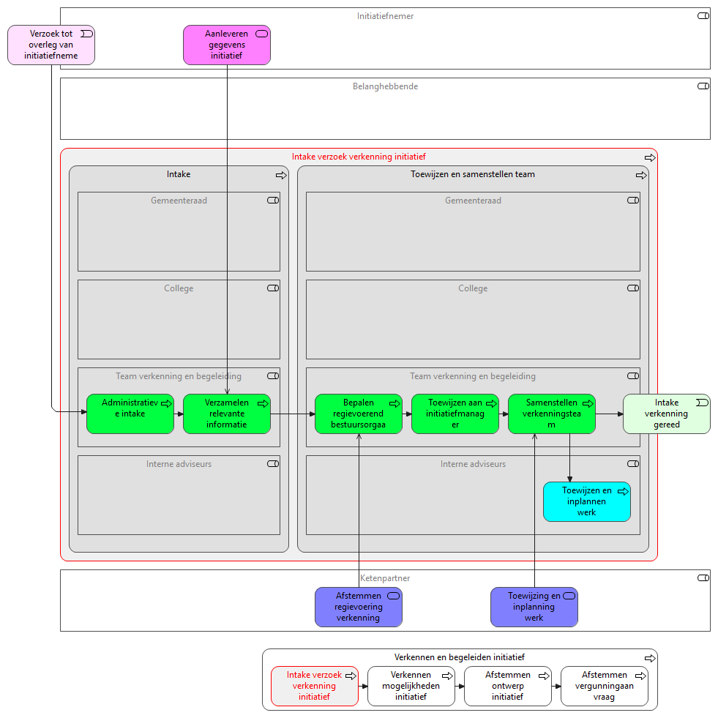
GEMMA: nog een laag dieper ➔ de detailprocesstappen
Voorbeeld: Intake verzoek verkennen en begeleiden initiatief nog één laag dieper: de detail-proces-stappen.
Per processtap is een beschrijving opgenomen.

Slide 9
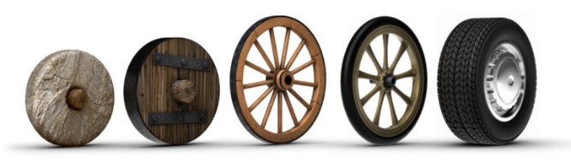
Waarom en wat voor aanpassingen?
De GEMMA VTH processen waren 7 jaar oud
We hebben specifieke Omgevingswet teksten aangepast en meer generiek gemaakt
We hebben alles geactualiseerd en alle wetswijzigingen goed verwerkt (Omgevingswet, Wmebv, Wkb)
We hebben sommige stappen toegevoegd en sommige juist weggehaald
De beschrijvingen zijn ook compacter geworden
De indeling bij toezicht en handhaving is aangepast en sluit meer aan bij de praktijk

Slide 10
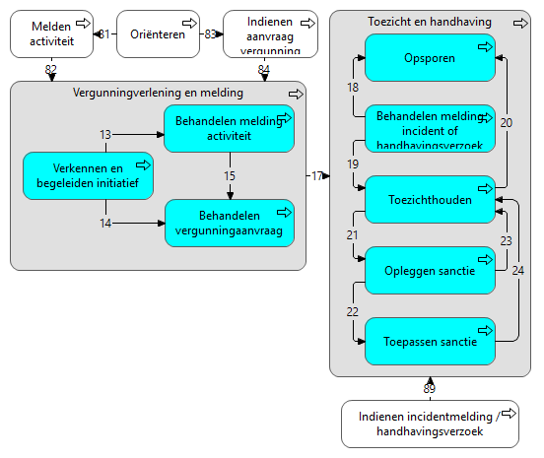
Wat hebben wij onderhanden genomen?
Laatste sessie (19 juni)
Vanuit de grondplaat Omgevingswet, focus op VTH
Blok “vergunningverlening en melding”
Blok ”toezicht en handhaving”
Wat is er aangepast?
De processen (blauw)
De triggers (wit)
De pijlen met de onderlinge relaties
De detailuitwerkingen (2 lagen dieper)
De beschrijvingen per processtap
Vandaag op de agenda
Vorige sessie (14 mei)
1 juni nieuwe versie online (gemmaonline.nl)
Vervolg na de zomer

Slide 11
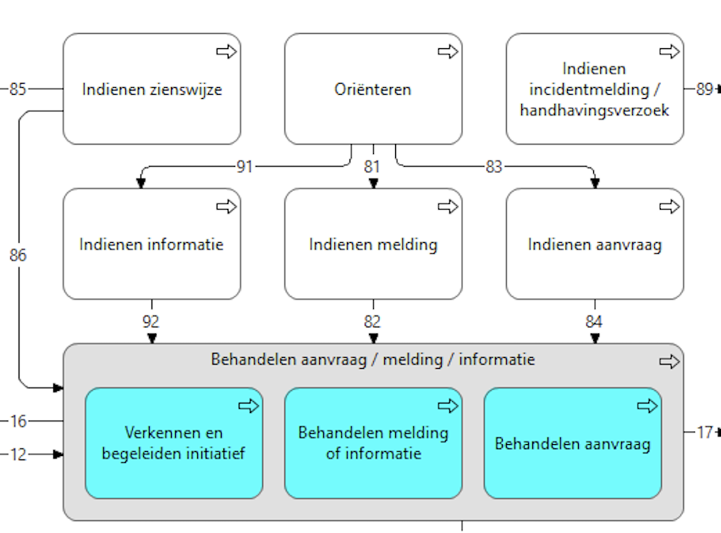
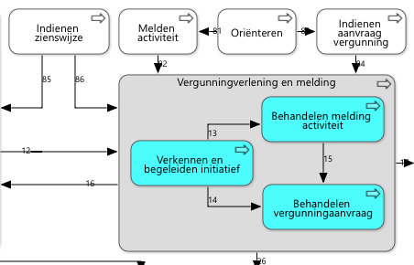
Behandelen aanvraag / melding / informatie
Oude indeling op de grondplaat ➔ Nieuwe indeling op de grondplaat
Vandaag op de agenda

Slide 12
Het GEMMA proces “Behandelen melding of informatie”: algemeen

Slide 13
Wat valt onder dit GEMMA-proces?
”Behandelen melding of informatie" voor gevallen waarin melden of informatie verstrekken verplicht is, op grond van de Omgevingswet
Hieronder vallen een aantal juridische plichten, met name:
  Meldplicht vóór starten van een activiteit (art. 4.4 lid 1 Ow)
  Informatieplicht vóór starten van een activiteit ('verstrekken gegevens en bescheiden’)
  Meldplicht gelijkwaardige maatregel (art. 4.7 lid 2 Ow)
  Informatieplicht ongewoon voorval (bijv. art. 2.21 Bal mbt mba's of art. 11.13 Bal mbt Natura 2000-activiteiten)
  Overige informatieplichten in algemene regels of in vergunningvoorschriften
  Informatieplicht strijdigheid door de kwaliteitsborger

Slide 14
Melding en informatie in één GEMMA-proces (1)
In oude GEMMA-processen zat alleen "behandelen melding (activiteit)"
  → behandelen ingediende informatie moest worden toegevoegd aan GEMMA
Qua proces komt behandelen melding en behandelen informatie op hetzelfde neer:
  er komt informatie binnen
  die moet het bevoegd gezag inhoudelijk behandelen
  er volgt géén besluit
  de binnengekomen informatie kan aanleiding zijn voor vervolg-acties van het bevoegd gezag
    bijv. het opleggen van een maatwerkvoorschrift of het inplannen van toezicht
    dat zijn aparte juridische instrumenten en ook aparte GEMMA-processen
Dus zowel behandelen meldingen als behandelen informatieplichten in één GEMMA-proces

Slide 15
Melding en informatie in één GEMMA-proces (2)
Juridisch wel een belangrijk onderscheid tussen meldplichten en informatieplichten:
  De consequentie van niet voldoen aan de plicht is essentieel anders:
    Meldplicht: het is verboden de activiteit uit te voeren als deze niet tijdig gemeld is
    Bij informatieplichten geldt niet een dergelijk verbod
Voor beide geldt:
  Het is een verplichting voor de uitvoerder van een activiteit
  Bevoegd gezag moet er dus inhoudelijk naar kijken en beoordelen of het volledig is
  Bevoegd gezag moet bij niet voldoen aan de verplichting handhavend optreden
  Bevoegd gezag heeft de verstrekte gegevens nodig om zonodig vervolg-acties in gang te zetten
Maar procesmatig komen behandelen melding en behandelen informatieplichten dus op hetzelfde neer, dus daarom in één GEMMA-proces

Slide 16
Melding of informatie niet volledig: wat dan? (1)
Voor elke meld- of informatieplicht gelden indieningsvereisten: welke informatie moet verstrekt worden?
  Bijv. bij de bouwmelding (art. 2.19 Bbl): naam en contactgegevens bouwer, locatie en beschrijving bouwactiviteit, etc.
Melding of informatie niet volledig?
  Dan is niet voldaan aan de meld- of informatieplicht
  Oftewel: de melding is pas gedaan of de vereiste informatie is pas verstrekt op het moment dat aan alle indieningsvereisten is gedaan
Het moment dat de melding is gedaan of de vereiste informatie is juridisch van belang: dan begint de bijbehorende termijn te lopen
  Met name bij meldingen van belang !
  Vanwege het aan meldingen gekoppelde verbod om de activiteit uit te voeren als niet tijdig gemeld is

Slide 17
Melding of informatie niet volledig: wat dan? (2)
Wat te doen als een deel van de vereiste gegevens/documenten ontbreken?
  een deel van de vereiste gegevens/documenten is dus al wel bij het bevoegd gezag
In het DSO werkt het zo:
  Je kunt de eerste indiening kopiëren en opnieuw indienen, met daarbij aangevuld de gegevens/documenten die ontbraken
  Zodra alle vereiste gegevens/documenten zijn binnenkomen bij het bevoegd gezag begint de bijbehorende termijn te lopen
  Voordeel van de DSO-route: de datum waarop is voldaan aan de meld- of informatieplicht is kenbaar in het DSO en wordt “meegestuurd” in het verzoek, wat ontvangen wordt bij het bevoegd gezag
De ontbrekende gegevens/documenten kunnen ook buiten het DSO om worden verstrekt aan het bevoegd gezag
  Communiceer dan heel goed over de datum waarop is voldaan aan de meld- of informatieplicht !
Let op: voor meld- en informatieplichten geldt niet dat de termijn opgeschort kan worden in de tijd dat er aanvullingen opgevraagd worden, zoals we dat wel gewend zijn in het vergunningenproces

Slide 18
GEMMA oud en nieuw
Maatwerkvoorschriften: zit nu in “behandelen aanvraag”
Ook voor informatie(plichten)

Slide 19
Het GEMMA proces “Behandelen melding of informatie”: relatie met zaaktype en statussen

Slide 20
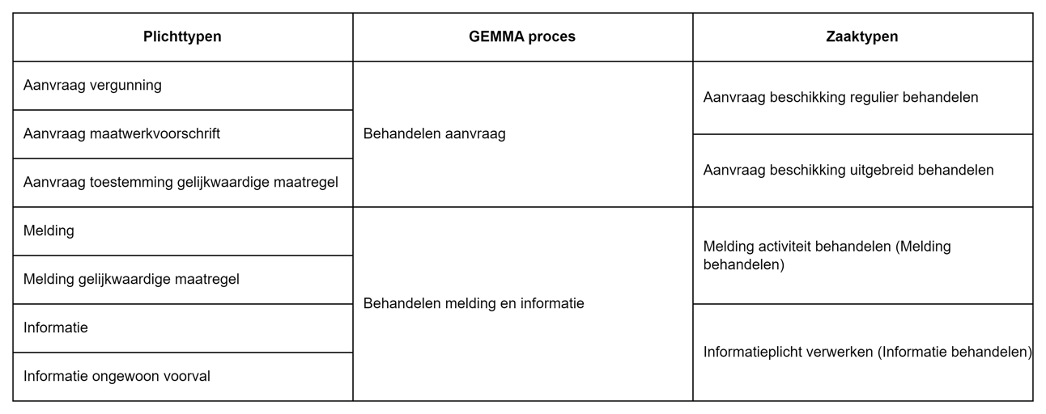
DSO plichttypen, GEMMA proces, zaaktypen
GEMMA:
aanpassingen op korte termijn!
DSO
VTH-/zaak-systeem

Slide 21
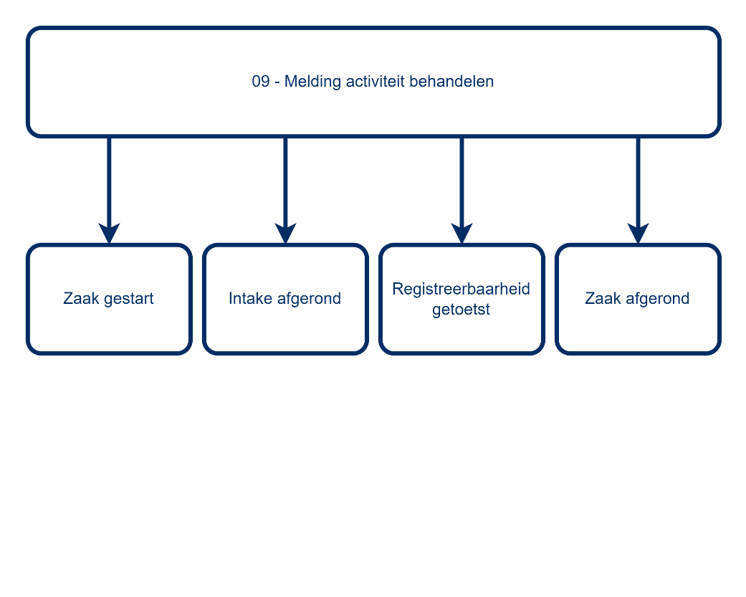
Zaaktypen en zaak statussen

Slide 22
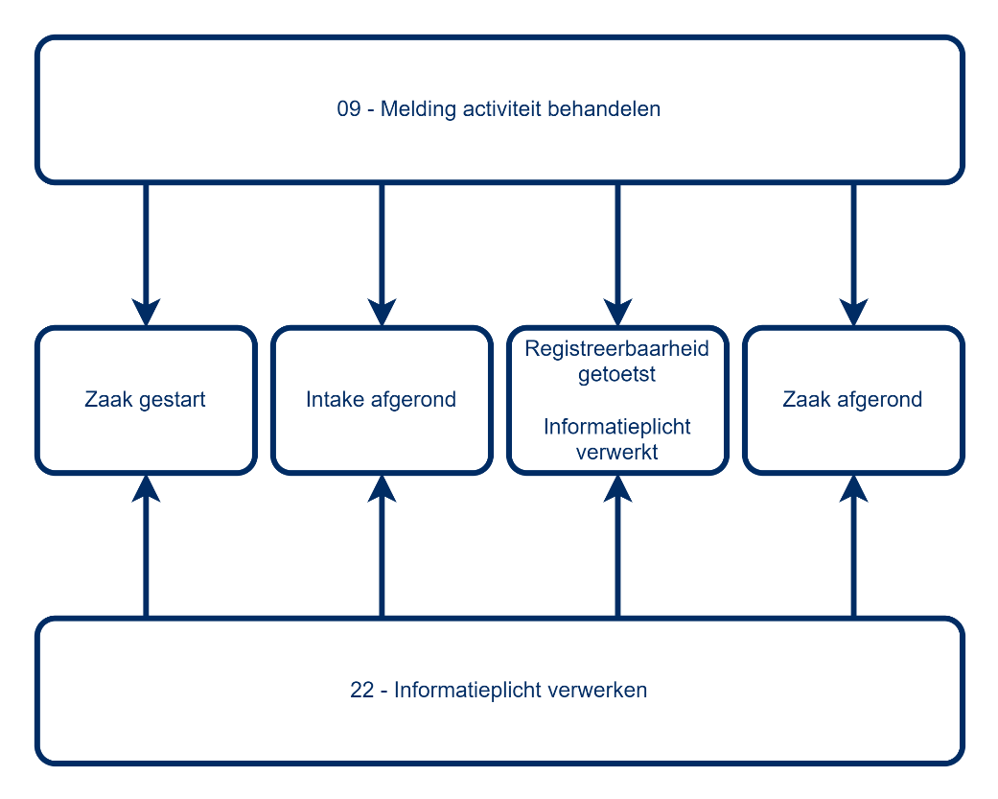
Zaaktypen en zaakstatussen

Slide 23
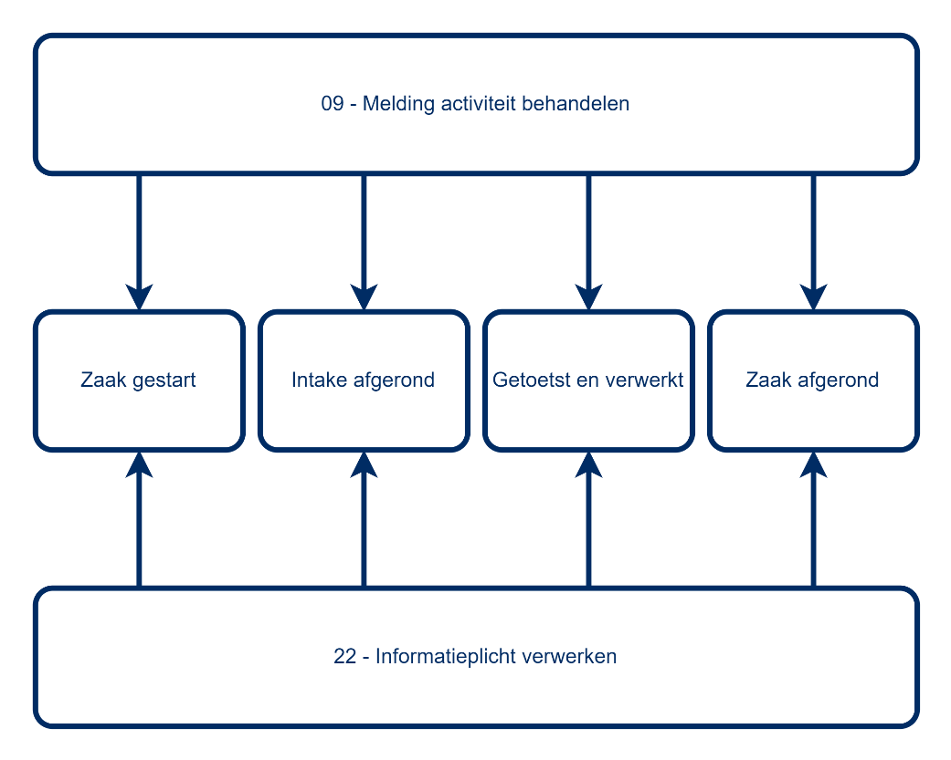
Zaaktypen en zaakstatussen

Slide 24
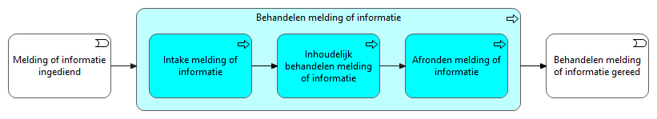
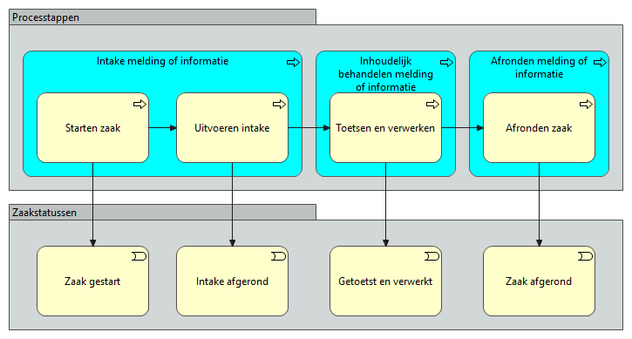
Proces en zaakstatussen

Slide 25
Het GEMMA proces “Behandelen melding of informatie”: de diepte in

Slide 26
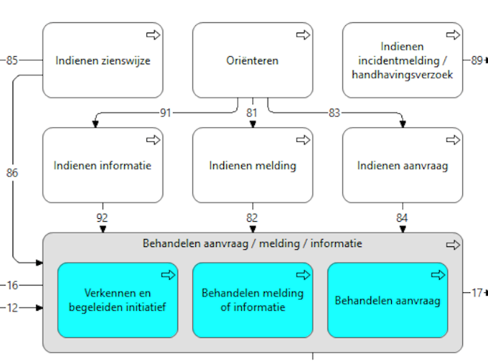
Proces Behandelen melding of informatie
Van grondplaat
Naar 1 laag dieper
Naar 2 lagen dieper: zie volgende pagina

Slide 27
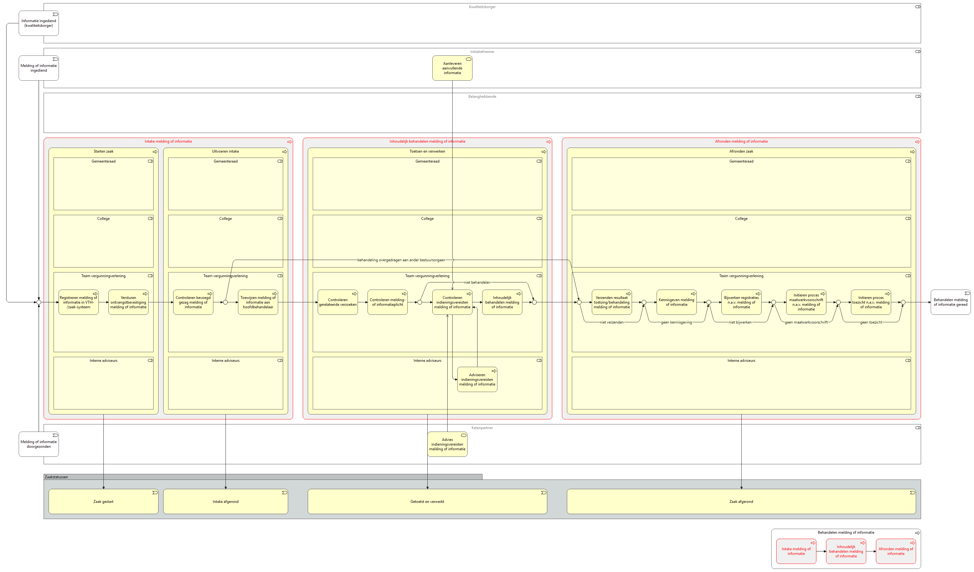
Proces Behandelen melding of informatie – 2 lagen dieper
1
2
3
Inhoudelijk
behandelen
Intake
Afronden

Slide 28
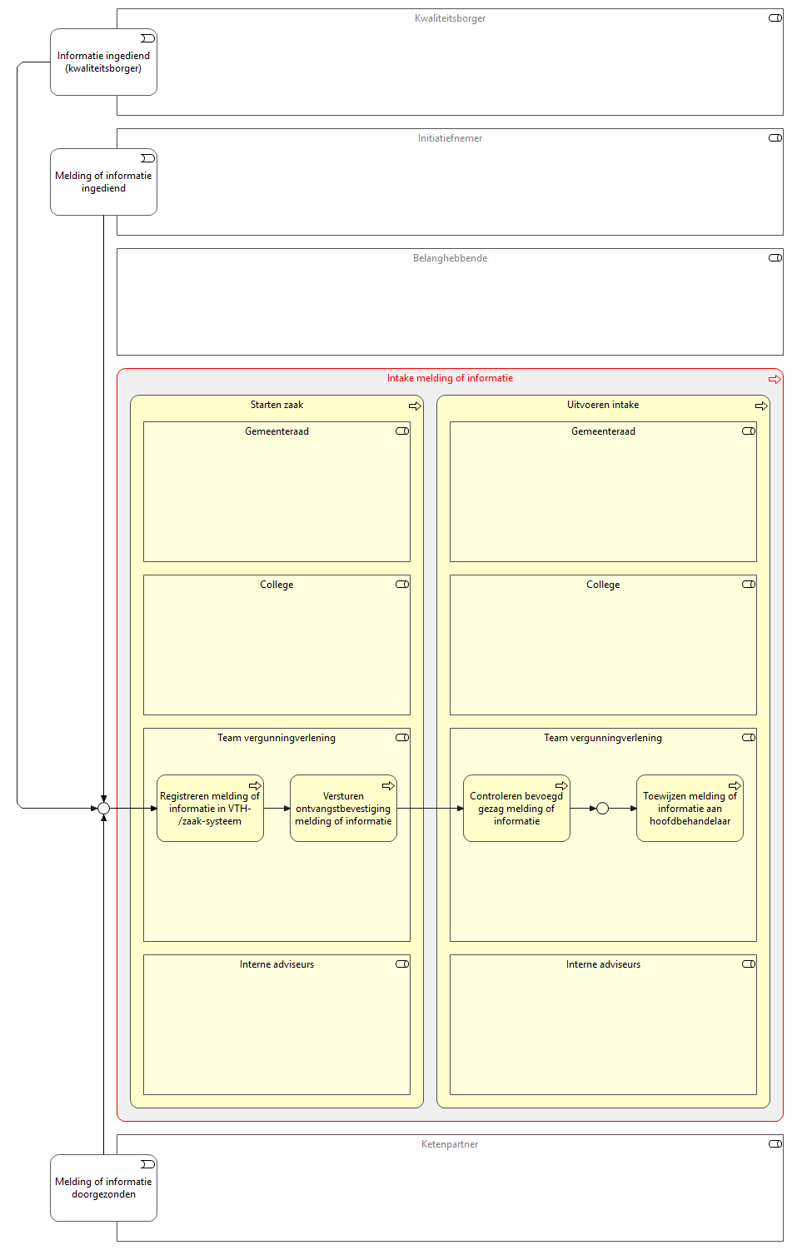
Intake melding of informatie
1
Starten
zaak
Uitvoeren
intake

Slide 29
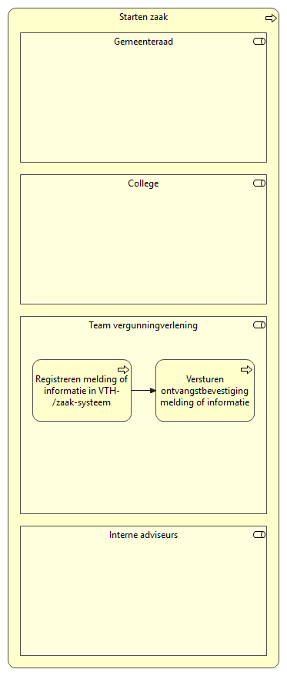
Intake melding of informatie
Starten zaak
1-1

Slide 30
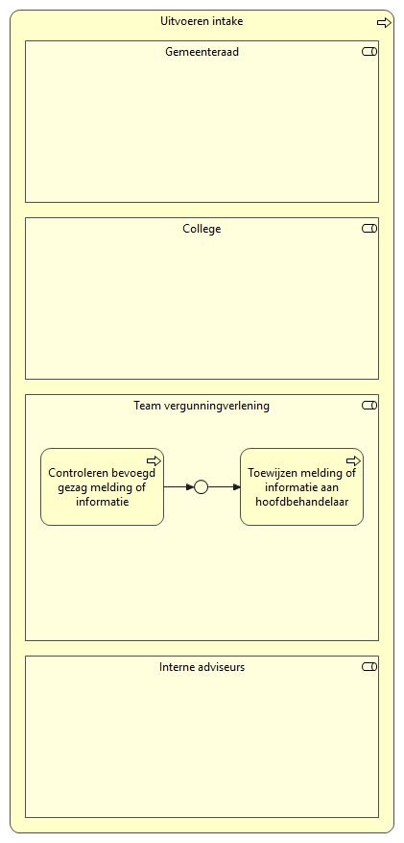
Intake melding of informatie
Uitvoeren intake
1-2

Slide 31
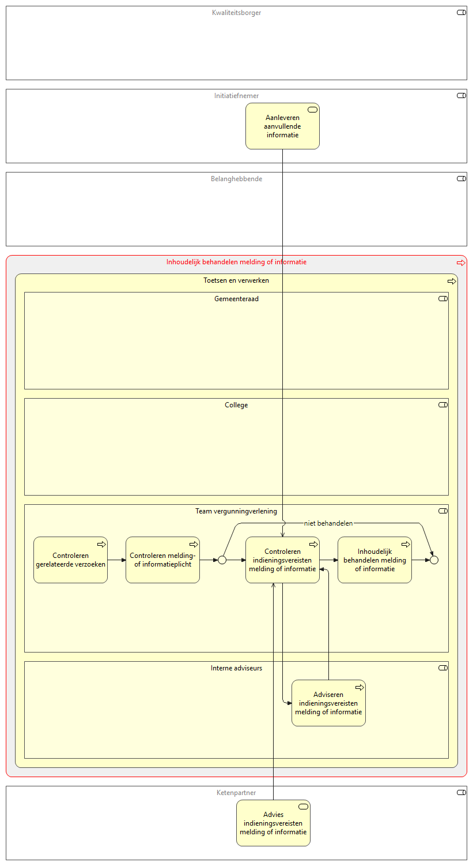
Inhoudelijk behandelen melding of informatie
2
Toetsen en verwerken

Slide 32
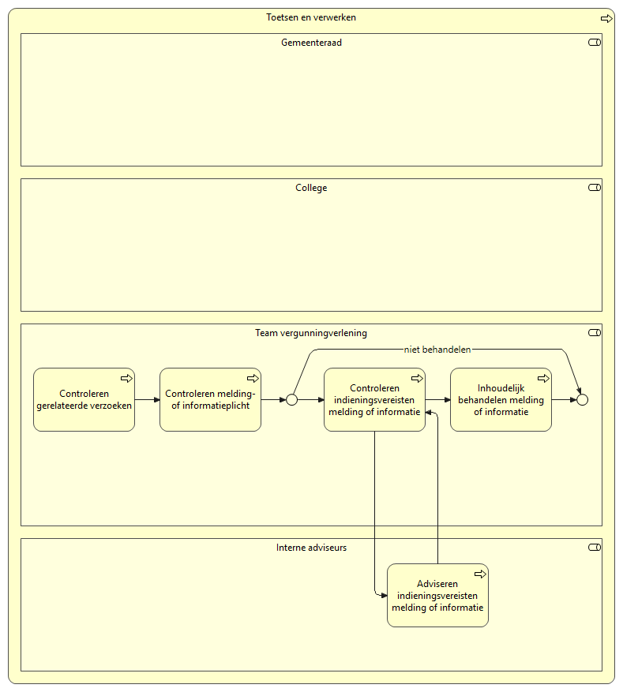
Inhoudelijk behandelen melding of informatie
Toetsen en verwerken
2
Belangrijke toevoeging ivm verschillende verzoeken die in willekeurige volgorde binnenkomen vanuit het DSO bij het bevoegd gezag: Controleren gerelateerde verzoeken!
Gerelateerde verzoeken zichtbaar in eigen VTH-/zaak-systeem
OF: via TAM gerelateerde verzoeken; let op: deze wordt volgend jaar uitgefaseerd!

Slide 33
Inhoudelijk behandelen melding of informatie
Toetsen en verwerken
2

Slide 34
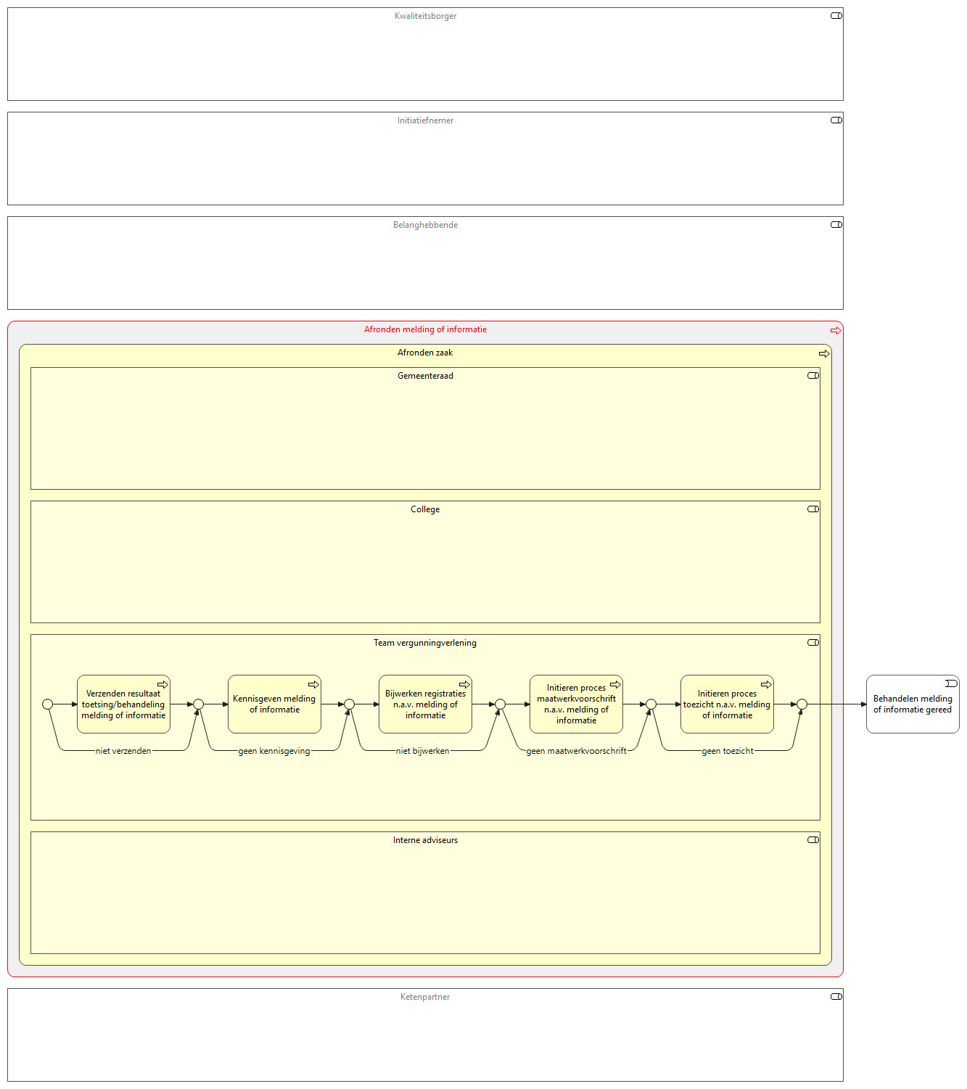
Afronden melding of informatie
3
Afronden zaak

Slide 35
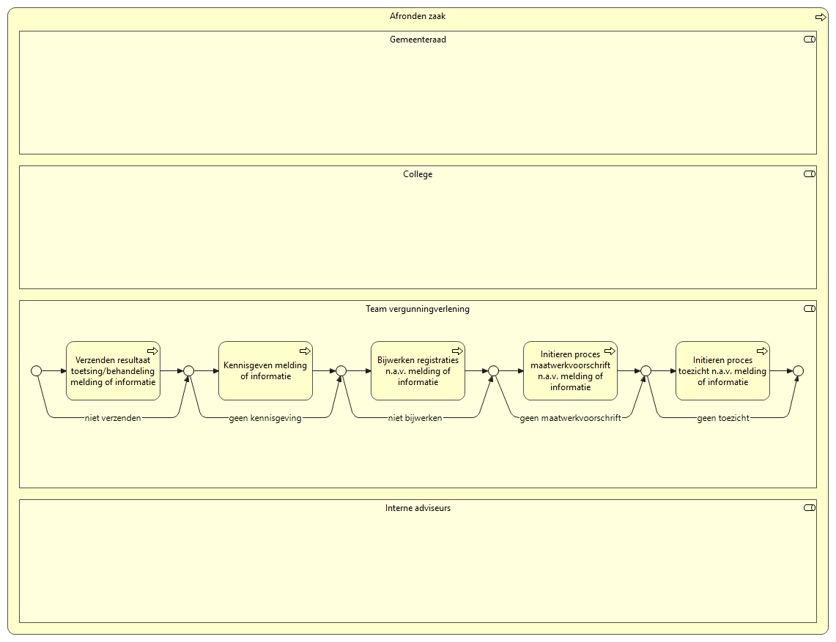
Afronden melding of informatie
Afronden zaak
3

Slide 36
Samenvatting VTH netwerksessies
Zie: https://vng.nl/artikelen/vth-netwerkspecial-reeks-vth-processen
Terugkijken en presentatie bekijken:
https://vng.nl/artikelen/terugkijken-behandelen-aanvraag-vth-processen
Vandaag
De laatste

Slide 37
Contact ons
omgevingswet@vng.nl
VTH netwerksessie
4 juni 2025

